Slide 1



المستوى
المقاعد
محدودة
2
أنشطة اللغة العربية
المرحلة الأولى : من نحن؟
المجال الأول: أنا وأصدقائي
الأسبوع 2
اليوم 4
نسخة تجريبية موجهة لمؤسسات الريادة
نسخة قيد التطوير

Slide 2


خاص بالأستاذ
توجيهات لاستعمال العرض
شرائح خاصة بالأستاذ(ة)
إرشادات للشروحات والتعليمات التي يجب على الأستاذ(ة) قولها
أمثلة على التوجيهات للأستاذ(ة)
يطلب من التلاميذ قراءة الكلمات

Slide 3
خاص بالأستاذ
الهيكلة السنوية لمراحل إرساء الموارد
تركز هذه المرحلة على تنشيط المعارف السابقة، وإرساء قواعد النظام والانضباط الصفي والمدرسي لتهيئة بيئة تعليمية مناسبة
مرحلة تنشيط المستلزمات
بحث في طبيعة الذات، والمعتقدات والقيم، والصحة الشخصية والبدنية والعقلية والاجتماعية والروحية، والعلاقات الإنسانية بما فيها العائلات والأصدقاء والمجتمعات والثقافات والحقوق وماذا يعني ان تكون بشرا. (الأصدقاء والعائلة)
من نحن؟
بحث في طبيعة الذات، والمعتقدات والقيم، والصحة الشخصية والبدنية والعقلية والاجتماعية والروحية، والعلاقات الإنسانية بما فيها العائلات والأصدقاء والمجتمعات والثقافات والحقوق وماذا يعني ان تكون بشرا. (الصحة والتغذية)
من نحن؟
بحث عن صلتنا بالزمان والمكان، وتاريخنا الشخصي، بيوتنا ورحلاتنا، أو الاكتشافات، وهجرات البشر، والعلاقات بين الأفراد والحضارات المحلية والعالمية.
أين نحن في الزمان والمكان؟
الاستراتيجيات
بحث في الوسائل التي بها نكتشف ّ ذواتنا ونعبر عن أفكارنا، ومشاعرنا، وطبيعتنا ّ وثقافتنا وعقائدنا وقيمنا. والطرق التي نتأمل بها إبداعاتنا ونعززها ونستمتع بها، ونقدر كل ما هو جميل حولنا.
كيف نعبر عن أنفسنا؟
بحث في عالم الطبيعة وقوانينه، والتفاعل القائم بين عالم الطبيعة (المادي والحيوي) والمجتمعات الإنسانية، وكيف يستخدم البشر فهمهم للمبادئ العلمية، وتأثير التطورات العلمية والتكنولوجية على المجتمع والبيئة
كيف تعمل الطبيعة؟

Slide 4
خاص بالأستاذ
البرنامج السنوي للغة العربية بالمستوى الثاني
يهدف برنامج اللغة العربية في المستوى الثاني إلى إقدار المتعلمين على استعمال اللغة العربية الفصحى تحدثا و قراءة و كتابة بما يخدم مهارتي التلقي ( فهم المسموع و القراءة) و الإرسال( التحدث و الإنتاج الكتابي) باستثمار نصوص سماعية و نصوص قرائية أدبية و معلوماتية و تملك -بشكل ضمني- مجموعة من الظواهر اللغوية و الإملائية مناسبة لهذه الفئة العمرية.
ينتظم برنامج اللغة العربية للتدريس الصريح وفق 5 مراحل من 6 أسابيع تربوية، منها 4 أسابيع لإرساء الموارد، بالإضافة إلى الأسبوع الخامس الذي يخصص لأنشطة الدعم والتثبيت والتوليف. تختتم كل وحدة بأسبوع للتقويم والمعالجة.
خلال كل مرحلة إرساء يتم الاشتغال على مجالين يمتد كل منهما على مدى أسبوعين متكاملين، وتتمحور أنشطة كل مجال على بعد من أبعاد المحور الموجه للمرحلة.
ينتظم كل أسبوع من أسابيع المرحلة وفق 6 حصص يومية. وتخصص الحصة السادسة من كل أسبوع من أسابيع الإرساء للدعم والتوليف.
المرحلة 1 : من نحن؟
- أنا وأصدقائي؟
- أنا وعائلتي.
المرحلة 2 : من نحن؟
- صحتي في تغذيتي.
- عاداتي الصحية.
المرحلة 3 : أين نحن في الزمان والمكان؟
- أين أسكن؟
- أين أنا في الزمان؟
المرحلة 4 : كيف نعبر عن أنفسنا؟
- هواياتي.
- أعبر عن مشاعري.
المرحلة 5 : كيف تعمل الطبيعة؟
- الطبيعة من حولنا
- عالم الحيوان

Slide 5

افتتاح الحصة
تنظيم حصص الأسبوع التربوي
اليوم السادس | اليوم الخامس | اليوم الرابع | اليوم الثالث | اليوم الثاني | اليوم الأول
الأنشطة الاعتيادية 10د | الأنشطة الاعتيادية 10د | الأنشطة الاعتيادية 10د | الأنشطة الاعتيادية 10د | الأنشطة الاعتيادية 10د | الأنشطة الاعتيادية 10د
الطلاقة: التوليف والدعم 20د | الاستماع والتحدث (20د) | القراءة (30د) | الاستماع والتحدث 20د | الاستماع والتحدث 30د | المعجم 30د
أنشطة التوليف والدعم (30د) | قراءة (20د) | الاستماع والتحدث 20د |  |  | الاستماع والتحدث (30د)
القراءة الإثرائية (30د) | التعبير الكتابي (25د) | تمارين كتابية (30د) | القراءة (45د) | القراءة (35) | ورشة القراءة (20د)
 | الإملاء ح 2 (15د) |  | الإملاء ح1 (15 د) | الخط والنقل (15)

Slide 6
خاص بالأستاذ
هيكلة مضامين الأسبوع الثاني
ورشة الكتابة
ورشة القراءة
ورشة الاستماع والتحدث
إملاء: التعريف بــ: الـ
تعبير كتابي: وصف صورة باستعمال جملة اسمية
أنا أيضا موهوبة
شبكة الكلمة
استراتيجية التساؤل(ماذا – متى)
عدد الحصص 5
أنا أيضا موهوبة
التوقع والتحقق
أسلوب التعبير عن الرأي
عدد الحصص 5
النشيد
البنيات اللغوية
الأساليب
المعجم
الاستراتيجيات
الجملة الاسمية
المذكر / المؤنث تحويلات حسب الضمائر
أساليب الوصف
أسلوب التعبير عن الرأي
موهوب – ممتن – مفاجأة
نظمت – منشط الحفل - أَهْدَتْ
صديقي

Slide 7
خاص بالأستاذ
تنظيم حصص الأسبوع التربوي
اليوم
2
اليوم
1
أنشطة اعتيادية (10د)
الاستماع والتحدث : عناصر الحكاية / تقديم الفعل الكلامي (30د)
القراءة استراتيجية المفردات (40د)
خط ونقل (15د)
أنشطة اعتيادية (10د)
معجم (30د)
الاستماع والتحدث (30د)
الطلاقة: (20د)
اليوم
4
اليوم
3
أنشطة اعتيادية (10د)
قراءة : استثمار النص (30د)
الاستماع والتحدث : الإنتاج ( 20د)
تمارين كتابية: البنيات اللغوية (30د)
أنشطة اعتيادية (10د)
الاستماع والتحدث : البنية السردية / لعب الأدوار (20د)
قراءة: استراتيجية الفهم (45د)
إملاء ½: (15د)
اليوم
6
اليوم
5
أنشطة اعتيادية (10د)
الطلاقة: توليف ودعم (20د)
توليف ودعم (30د)
قراءة إثرائية (30د)
أنشطة اعتيادية (10د)
الاستماع والتحدث : إعادة الإنتاج (20د)
قراءة: استخلاص العبرة (20د)
تعبير كتابي (25د)
إملاء 2/2 :(15د)

Slide 8
خاص بالأستاذ
هيكلة حصة اليوم
النشاط الاعتيادي
1
10
تحدي الطلاقة
إملاء
دقـائق
قراءة
2
30
تنمية الطلاقة – استثمار النص
دقيقة
استماع وتحدث
3
20
ورشة التحدث: استعمال أساليب التعبير عن الرأي في وضعيات جديدة
دقيقة
تمارين كتابية
4
30
تمارين تطبيقية حول النص + تحويلات وتركيب جمل (القرار النحوي)
دقيقة

Slide 9

خاص بالأستاذ
عند نهاية الحصة
على الأقل % 80 من المتعلمين سيكونون قادرين على:
قراءة فقرات بطلاقة في حدود 30 كلمة.
استعمال أساليب التعبير عن الرأي في وضعيات جديدة
التدرب على التحويلات + ركيب جمل .

Slide 10
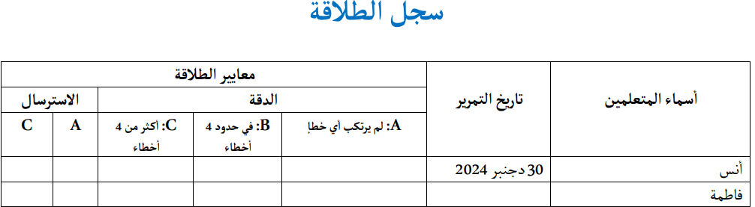


خاص بالأستاذ
موجهات الطلاقة
يتم اعتماد سجل الطلاقة (النموذج أسفله) لتتبع طلاقة المتعلمين خلال حصص الطلاقة.
استنساخ سجل الطلاقة وفق النموذج أسفله.
إعداد بطاقات صغيرة تحمل أسماء المتعلمين.
وضع البطاقات داخل علبة للسحب.
تخصيص علبة ثانية لوضع البطاقات المسحوبة.
تسجيل أسماء المتعلمين في السجل وتاريخ التمرير، يتم تمرير 5 متعلمين خلال حصة الطلاقة باعتماد السحب.
اعتماد المعايير والمؤشرات الموجودة في السجل لتقييم طلاقة المتعلمين.
يحصل المتعلمون الذين حققوا درجة A في الدقة والاسترسال على نجمة الطلاقة في نهاية كل حصة
ملاحظة: يطلب طبع سجل الطلاقة من إدارة المؤسسة.

Slide 11


خاص بالأستاذ
موجهات التحفيز الدراسي
لأجل تحفيز المتعلمين على التحصيل الدراسي والتحلي بالسلوكات الفضلى، يتم اعتماد نظام تحفير يرتكز على ما يلي:
يحصل المتعلم(ة) على تقدير "بطل(ة) الحصة" إذا حقق الشروط التالية مجتمعة:
الحصول على نجمة التفوق في أحد المكونات الدراسية.
الحصول على نجمة الانضباط وفق ما يلي:
  الإنصات باهتمام للأستاذ(ة) والتركيز على الشرح دون مقاطعة أو تشويش؛
  رفع اليد قبل التحدث أو طرح الأسئلة؛
  احترام زملائه عندما يأخذون الكلمة؛
  الدخول والخروج من القاعة بنظام؛
  إنجاز الواجبات والمهام المطلوبة بعناية وتقديمها في موعدها؛
  احترام قوانين المدرسة وأنظمتها والالتزام بالزي المدرسي؛
  المحافظة على ممتلكات المدرسة والمرافق العامة؛
  تجنب العنف والمشاجرات؛
  المحافظة على الكتب واللوازم المدرسية.
يحصل المتعلم على شهادة التميز إذا توج بطلا للحصة 5 مرات.
-

Slide 12




خاص بالأستاذ
إعداد الشروط والوسائل الديداكتيكية والتقنية
مؤشر الليزر
مطابقة الشرائح لإطار العرض
المذكرة اليومية: خطاطة ذهنية
حاسوب جاهز يتضمن شرائح الدرس

Slide 13
افتتاح الحصة

Slide 14


اختــتام الحـــــصة
تمارين كتابية
استــــــــماع وتحدث
قــــــــــــــــراءة
افتتــاح الحــــصة
مرحبا بكم . سننطلق في حصة اللغة العربية .

Slide 15






اختــتام الحـــــصة
تمارين كتابية
استــــــــماع وتحدث
قــــــــــــــــراءة
افتتــاح الحــــصة
ضعوا اللوحة على الطاولة، الدفتر والمقلمة في القمطر

Slide 16
اختــتام الحـــــصة
تمارين كتابية
استــــــــماع وتحدث
قــــــــــــــــراءة
افتتــاح الحــــصة
يراقب الأستاذ الواجب المنزلي. ويقدم تصحيحا جماعيا.
اَلْمُعَلِّمَةُ
مُعَلِّمَةٌ
اَلشَّيِّقَةُ
شَيِّقَةٌ
اَلْجُدْرانُ
جُدْرانٌ

Slide 17
المقاعد
محدودة
10
دقـائق
نشاط اعتيادي1/2
تحدي الطلاقة
إملاء

Slide 18


اختــتام الحـــــصة
تمارين كتابية
استــــــــماع وتحدث
قــــــــــــــــراءة
افتتــاح الحــــصة
سنبدأ تحدي الطلاقة.
سيقوم منكم 5 تلاميذ الذين سحبت أسماؤهم من العلبة لقراءة فقرة بدقة واسترسال.

Slide 19

اختــتام الحـــــصة
تمارين كتابية
استــــــــماع وتحدث
قــــــــــــــــراءة
افتتــاح الحــــصة
يعطي الأستاذ دقيقة واحدة لجماعة الفصل من أجل قراءة صامتة للفقرة.
ثم تبدأ عملية السحب. (يتم سحب اسم التلميذ الثاني بعد إنهاء الأول للقراءة وهكذا...)
1
دقيقة
في بِدايَةِ ﭐلْمَوْسِمِ نَظَّمَ ٱلْمُديرُ حَفْلاً لِاسْتِقْبالِ ﭐلتَّلاميذِ تَحَمَّسَ ﭐلْجَميعُ لِلْحَفْلِ فَجاؤوا مَعَ آبائِهِمْ مَسْرورينَ تَضَمَّنَ ﭐلْحَفْلُ أَنْشِطَةً مُتَنَوِّعَةَ نَصَحَنا ﭐلْمُديرُ بِالْعَمَلِ وَﭐلْاِجْتِهادِ كانَ ﭐلْحَفْلُ مُمْتِعاً جِداًّ

Slide 20
اختــتام الحـــــصة
تمارين كتابية
استــــــــماع وتحدث
قــــــــــــــــراءة
افتتــاح الحــــصة
يقرأ التلميذ الأول. ويسجل الأستاذ على سجل الطلاقة.
وهكذا بالنسبة للأربعة الآخرين.
في بِدايَةِ ﭐلْمَوْسِمِ نَظَّمَ ٱلْمُديرُ حَفْلاً لِاسْتِقْبالِ ﭐلتَّلاميذِ تَحَمَّسَ ﭐلْجَميعُ لِلْحَفْلِ فَجاؤوا مَعَ آبائِهِمْ مَسْرورينَ تَضَمَّنَ ﭐلْحَفْلُ أَنْشِطَةً مُتَنَوِّعَةَ نَصَحَنا ﭐلْمُديرُ بِالْعَمَلِ وَﭐلْاِجْتِهادِ كانَ ﭐلْحَفْلُ مُمْتِعاً جِداًّ

Slide 21


اختــتام الحـــــصة
تمارين كتابية
استــــــــماع وتحدث
قــــــــــــــــراءة
افتتــاح الحــــصة
الفائزون بنجمة الطلاقة هم: ............... و...........................................

Slide 22
المقاعد
محدودة
10
دقـائق
نشاط اعتيادي2/2
تحدي الطلاقة
إملاء

Slide 23

اختــتام الحـــــصة
تمارين كتابية
استــــــــماع وتحدث
قــــــــــــــــراءة
افتتــاح الحــــصة
سأقرأ الكلمات أولا. من يقرأ ؟
ينبه الأستاذ إلى انتهاء الكلمات بالتنوين عند خلوها من ال
أَشْرِطَةٌ
اَلْأَشْرِطَةُ
إِذْنٌ
اَلْإِذْنُ
.
وَدودَةٌ
اَلْوَدودَةُ
صَداقَةٌ
اَلصَّداقَةُ

Slide 24
اختــتام الحـــــصة
تمارين كتابية
استــــــــماع وتحدث
قــــــــــــــــراءة
افتتــاح الحــــصة
خذوا ألواحكم

Slide 25
اختــتام الحـــــصة
تمارين كتابية
استــــــــماع وتحدث
قــــــــــــــــراءة
افتتــاح الحــــصة
انظروا إلى الكلمة جيدا. أدخلوا ال على هذه الكلمة.
إِذْنٌ
.

Slide 26

اختــتام الحـــــصة
تمارين كتابية
استــــــــماع وتحدث
قــــــــــــــــراءة
افتتــاح الحــــصة
ارفعوا الألواح

Slide 27
اختــتام الحـــــصة
تمارين كتابية
استــــــــماع وتحدث
قــــــــــــــــراءة
افتتــاح الحــــصة
صححوا
اَلْإِذْنُ
.

Slide 28
اختــتام الحـــــصة
تمارين كتابية
استــــــــماع وتحدث
قــــــــــــــــراءة
افتتــاح الحــــصة
انظروا إلى الكلمة جيدا. انتبهوا إلى أن لام ال تشكل و تنطق
أَشْرْطَةٌ
.

Slide 29
اختــتام الحـــــصة
تمارين كتابية
استــــــــماع وتحدث
قــــــــــــــــراءة
افتتــاح الحــــصة
ارفعوا الألواح

Slide 30
اختــتام الحـــــصة
تمارين كتابية
استــــــــماع وتحدث
قــــــــــــــــراءة
افتتــاح الحــــصة
صححوا
اَلْأَشْرِطَةُ
.

Slide 31
اختــتام الحـــــصة
تمارين كتابية
استــــــــماع وتحدث
قــــــــــــــــراءة
افتتــاح الحــــصة
والآن، اكتبوا هذه الكلمة بدون ال
اَلصَّداقَةُ
.

Slide 32
اختــتام الحـــــصة
تمارين كتابية
استــــــــماع وتحدث
قــــــــــــــــراءة
افتتــاح الحــــصة
ارفعوا الألواح

Slide 33
اختــتام الحـــــصة
تمارين كتابية
استــــــــماع وتحدث
قــــــــــــــــراءة
افتتــاح الحــــصة
صححوا
صَداقَةٌ
.

Slide 34
اختــتام الحـــــصة
تمارين كتابية
استــــــــماع وتحدث
قــــــــــــــــراءة
افتتــاح الحــــصة
، اكتبوا هذه الكلمة بدون ال
اَلْوَدودَةُ
.

Slide 35
اختــتام الحـــــصة
تمارين كتابية
استــــــــماع وتحدث
قــــــــــــــــراءة
افتتــاح الحــــصة
ارفعوا الألواح

Slide 36
اختــتام الحـــــصة
تمارين كتابية
استــــــــماع وتحدث
قــــــــــــــــراءة
افتتــاح الحــــصة
صححوا
وَدودَةٌ.

Slide 37
اختــتام الحـــــصة
تمارين كتابية
استــــــــماع وتحدث
قــــــــــــــــراءة
افتتــاح الحــــصة
انتبهوا. من يقرأ الكلمات؟
شَريطٌ
اَلشَّريطُ
أُذُنٌ
اَلْأُذُنُ
دودَةٌ
اَلدّودَةُ
صِدْقٌ
اَلصِّدْقُ

Slide 38
المقاعد
محدودة
30
دقـيقة
2. قراءة
القراءات الجهرية
استثمار النص

Slide 39
اختــتام الحـــــصة
تمارين كتابية
استــــــــماع وتحدث
قــــــــــــــــراءة
افتتــاح الحــــصة
من يذكرنا بعنوان النص الذي قرأناه؟
عم يتحدث هذا النص؟

Slide 40
اختــتام الحـــــصة
تمارين كتابية
استــــــــماع وتحدث
قــــــــــــــــراءة
افتتــاح الحــــصة
من يقرأ؟
يتناوب التلاميذ على قراءة مقاطع لا تقل عن جملتين.
ذاتَ يَوْمٍ ، أَخْبَرَتْ فَرَحُ ياقوتَ بِأَنَّ عيدَ ميلادِها في ٱلْغَدِ. فَكَّرَتْ ياقوتُ في تَنْظيمِ حَفْلَةٍ في ٱلْقِسْمِ بِهَذِهِ ٱلْمُناسَبَـةِ.
في ٱلْيَوْمِ الْـمُوالي، أَخَذَتْ ياقوتُ ٱلْإِذْنَ مِنْ مُعَلّمَتِـها أَوَّلًا. ثُمَّ زيَّنتْ جُدْرانَ ٱلْقِسْمِ بِٱلْبالوناتِ وَٱلْأَشْرِطَةِ ٱلْـمُلَوَّنَةِ. وَطَلَبَتْ مِنْ نَبيلٍ أَنْ يُقَدِّمَ أُغْنِيَةً في ٱلْحَفْلِ. كَما طَلَبَتْ مِنْ أَنَسٍ أَنْ يُهدِيَ لِفَرَحَ رَسْماً.

Slide 41
اختــتام الحـــــصة
تمارين كتابية
استــــــــماع وتحدث
قــــــــــــــــراءة
افتتــاح الحــــصة
من يتابع؟
يتناوب التلاميذ على قراءة مقاطع لا تقل عن جملتين.
مَعَ بِدايَةِ ٱلْحَفْلِ، قامَتْ ياقوت إِلى ٱلسَّبّورَةِ. ثُمَّ دَعَتْ نَبيلاً إِلى تَقْديمِ أُغْنِيَتِهِ. أَمّا أَنَسُ فَقَدْ أَهْدى لِفَرَحَ رَسْمَهُ ٱلْجَميلَ. وَشارَكَ تَلاميذُ آخَرونَ بِأَناشيدَ مُطْرِبَةٍ وَأَلْعابٍ شَيِّقَةٍ.
في نـِهايَةِ ٱلْحَفْلِ، شَكَرَتْ فَرَحُ ياقوتَ على ٱلْــــــــمُفاجَأَةِ. فَأَجابَتْها ياقوتُ وَهِيَ مُتَحَمِّسَةٌ: لا تَشْكُريني، أَنا لَمْ أُقَدِّمْ لَكِ أُغْنِيَةً ولا رَسْماً. وَلَمْ أُحْضِرْ لَكِ هَدِيَّةً.
ضَمَّتْ فَرَحُ ياقوتَ. وَقالَتْ لها: أَنا مُمْتَنَّةٌ لِكُلِّ ما قَدَّمْتِهِ لي، صَداقَتُكِ أَجْمَلُ هَدِيَّةٍ.

Slide 42
اختــتام الحـــــصة
تمارين كتابية
استــــــــماع وتحدث
قــــــــــــــــراءة
افتتــاح الحــــصة
من يتابع؟
يتناوب التلاميذ على قراءة مقاطع لا تقل عن جملتين.
وَفي خِتامِ ٱلْحَفْلِ، شَكَرَتِ ٱلْمُعَلِّمَةُ ٱلْجَميعَ. وَقالَتْ:
- أَعْرِفُ أَنَّ نَبيلاً مَوهوبٌ في ٱلْغِناءِ، وَأَنَّ أَنَساً رَسَّامٌ ماهِرٌ. وَٱلْيَوْمَ ٱكْتَشَفْتُ مَوْهِبَةَ ياقوتَ في ٱلتَّنْظيمِ وَٱلتَّنْشيطِ.
فَأَجابَتْ ياقوتُ سَعيدَةً: شُكْراً مُعَلِّمَتـي ٱلْوَدودَةَ. لَمْ أَكُنْ أَعْرِفُ أَنَّني أَنا أَيْضاً مَوْهوبَةٌ.

Slide 43
المقاعد
محدودة
30
دقـيقة
3. قراءة
القراءات الجهرية
استثمار النص

Slide 44
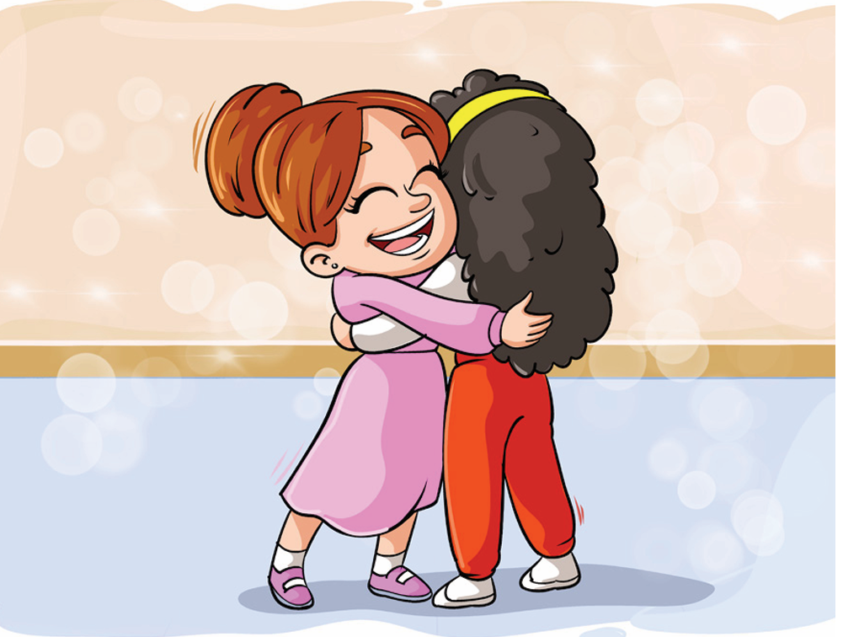
اختــتام الحـــــصة
تمارين كتابية
استــــــــماع وتحدث
قــــــــــــــــراءة
افتتــاح الحــــصة
انظروا إلى الصورة. من يقرأ لنا المقطع المناسب لها من النص.

Slide 45
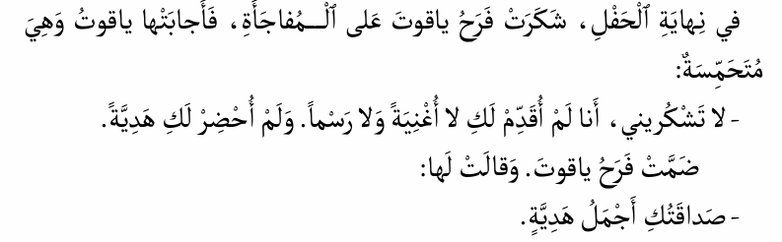
اختــتام الحـــــصة
تمارين كتابية
استــــــــماع وتحدث
قــــــــــــــــراءة
افتتــاح الحــــصة
هذا هو المقطع.

Slide 46
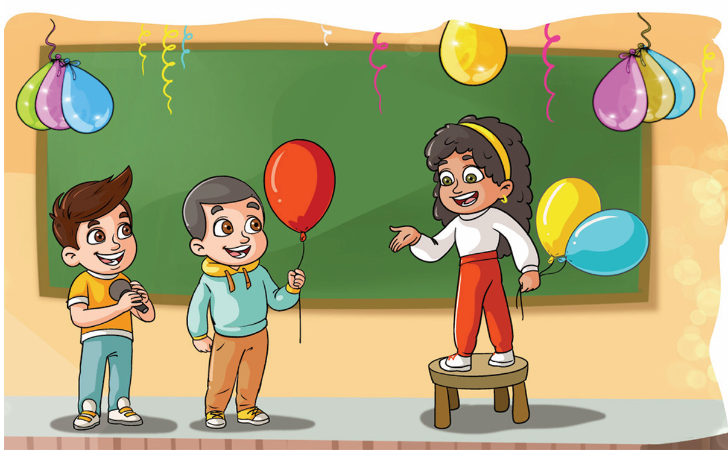
اختــتام الحـــــصة
تمارين كتابية
استــــــــماع وتحدث
قــــــــــــــــراءة
افتتــاح الحــــصة
انظروا إلى الصورة. من يقرأ لنا المقطع المناسب لها من النص.

Slide 47

اختــتام الحـــــصة
تمارين كتابية
استــــــــماع وتحدث
قــــــــــــــــراءة
افتتــاح الحــــصة
هذا هو المقطع.

Slide 48
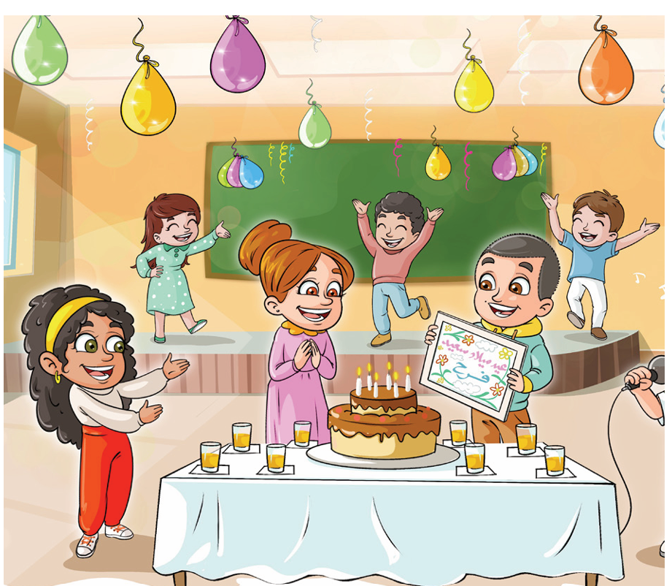
اختــتام الحـــــصة
تمارين كتابية
استــــــــماع وتحدث
قــــــــــــــــراءة
افتتــاح الحــــصة
انظروا إلى الصورة. من يقرأ لنا المقطع المناسب لها من النص.

Slide 49
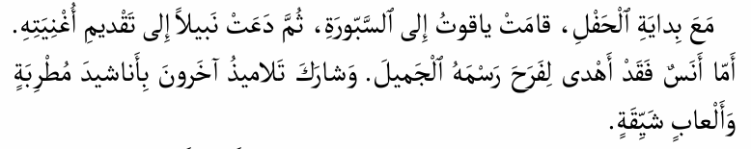
اختــتام الحـــــصة
تمارين كتابية
استــــــــماع وتحدث
قــــــــــــــــراءة
افتتــاح الحــــصة
هذا هو المقطع.

Slide 50

اختــتام الحـــــصة
تمارين كتابية
استــــــــماع وتحدث
قــــــــــــــــراءة
افتتــاح الحــــصة
انظروا إلى الصورة. من يقرأ لنا المقطع المناسب لها من النص.

Slide 51
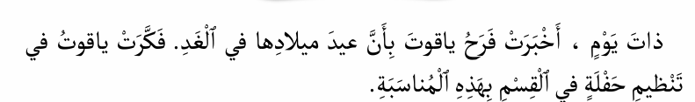
اختــتام الحـــــصة
تمارين كتابية
استــــــــماع وتحدث
قــــــــــــــــراءة
افتتــاح الحــــصة
هذا هو المقطع.

Slide 52
اختــتام الحـــــصة
تمارين كتابية
استــــــــماع وتحدث
قــــــــــــــــراءة
افتتــاح الحــــصة
والآن، ستقومون بترتيب جمل لأحداث في النص من الأول إلى الأخير.
يقرأ الأستاذ الجمل.
اَلْمُعَلِّمَةُ تَشْكُرُ ﭐلتَّلاميذَ وَتُهَنِّؤُهُمْ.
د
ياقوتُ مَعَ أَصْدِقائِها يَسْتَعِدّونَ لِلْحَفْلِ.
ب
ياقوتُ تَأْخُذُ ﭐلْإِذْنَ مِنْ مُعَلِّمَتِها لِتَنْظيمِ ﭐلْحَفْلِ.
ج
فَرَحُ تَشْكُرُ ياقوتَ عَلى تَنْظيمِ ﭐلْحَفْلِ.
ن

Slide 53
اختــتام الحـــــصة
تمارين كتابية
استــــــــماع وتحدث
قــــــــــــــــراءة
افتتــاح الحــــصة
خذوا ألواحكم

Slide 54
اختــتام الحـــــصة
تمارين كتابية
استــــــــماع وتحدث
قــــــــــــــــراءة
افتتــاح الحــــصة
اقرؤوا الجمل قراءة صامتة. واكتبوا في ألواحكم الحرف المناسب للحدث الأول.
يتدرج الأستاذ في إنجاز النشاط.
اَلْمُعَلِّمَةُ تَشْكُرُ ﭐلتَّلاميذَ وَتُهَنِّؤُهُمْ.
د
ياقوتُ مَعَ أَصْدِقائِها يَسْتَعِدّونَ لِلْحَفْلِ.
ب
ياقوتُ تَأْخُذُ ﭐلْإِذْنَ مِنْ مُعَلِمَتِها لِتَنْظيمِ ﭐلْحَفِلِ.
ج
فَرَحُ تَشْكُرُ ياقوتَ عَلى تَنْظيمِ ﭐلْحَفْلِ.
ن

Slide 55
اختــتام الحـــــصة
تمارين كتابية
استــــــــماع وتحدث
قــــــــــــــــراءة
افتتــاح الحــــصة
صححوا.
من يقرأ الحدث الأول، من يقرأ الحدث الثاني...
اَلْمُعَلِّمَةُ تَشْكُرُ ﭐلتَّلاميذَ وَتُهَنِّؤُهُمْ.
4
د
ياقوتُ مَعَ أَصْدِقائِها يَسْتَعِدّونَ لِلْحَفْلِ.
ب
2
ياقوتُ تَأْخُذُ ﭐلْإِذْنَ مِنْ مُعَلِّمَتِها لِتَنْظيمِ ﭐلْحَفْلِ.
1
ج
فَرَحُ تَشْكُرُ ياقوتَ عَلى تَنْظيمِ ﭐلْحَفْلِ.
3
ن

Slide 56
المقاعد
محدودة
20
دقـيقة
3. استماع وتحدث
ورشة التحدث
استعمال أساليب التعبير عن الرأي في وضعيات جديدة

Slide 57
اختــتام الحـــــصة
تمارين كتابية
استــــــــماع وتحدث
قــــــــــــــــراءة
افتتــاح الحــــصة
والآن ستستعملون أساليب التعبير عن الرأي في وضعيات جديدة.

Slide 58


اختــتام الحـــــصة
تمارين كتابية
استــــــــماع وتحدث
قــــــــــــــــراءة
افتتــاح الحــــصة
لنتذكر أولا الحوار.
انقر على الأيقونة لتسميع الحوار

Slide 59

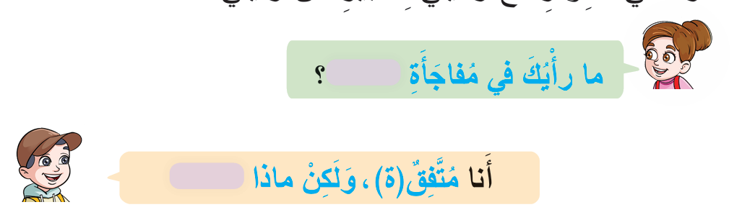
اختــتام الحـــــصة
تمارين كتابية
استــــــــماع وتحدث
قــــــــــــــــراءة
افتتــاح الحــــصة
هذه هي العبارات التي استعملتها سلمى ونبيل للتعبير عن رأيهما.
ستستعملونها اليوم في حوار آخر.

Slide 60
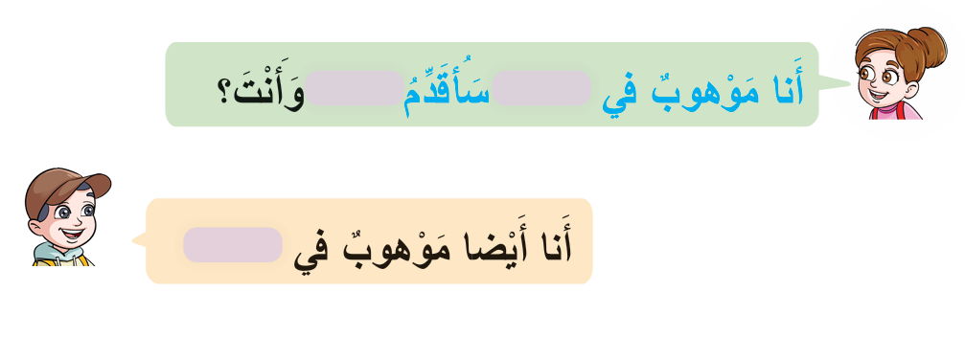
اختــتام الحـــــصة
تمارين كتابية
استــــــــماع وتحدث
قــــــــــــــــراءة
افتتــاح الحــــصة
هذه هي العبارات التي استعملتها سلمى ونبيل للتعبير عن ما سيقدمانه لفرح.
ستستعملونها اليوم في حوار آخر.
مَوِهوبَةٌ

Slide 61


اختــتام الحـــــصة
تمارين كتابية
استــــــــماع وتحدث
قــــــــــــــــراءة
افتتــاح الحــــصة
تخيلوا أن نبيلا يريد رأي صديقه أنس في تقديم هدية لمعلمتهم في يوم عيد الأم.
ماذا سيقول له؟ استعملوا العبارة: ما رَأْيُكَ في مُفاجَأَةِ .......؟
ما رَأْيُكَ في مُفاجَأَةِ .......؟

Slide 62
اختــتام الحـــــصة
تمارين كتابية
استــــــــماع وتحدث
قــــــــــــــــراءة
افتتــاح الحــــصة
من يردد؟
ما رَأْيُكَ في مُفاجَأَةِ مُعَلِّمَتِنا بِهَدِيَّةٍ في عيدِ ﭐلْأُمِّ؟

Slide 63
اختــتام الحـــــصة
تمارين كتابية
استــــــــماع وتحدث
قــــــــــــــــراءة
افتتــاح الحــــصة
كيف سيجيبه أنس؟
استعملوا العبارة: أنا متفق، لكن......
أَنا مُتَّفِقٌ، لَكِنْ .......

Slide 64
اختــتام الحـــــصة
تمارين كتابية
استــــــــماع وتحدث
قــــــــــــــــراءة
افتتــاح الحــــصة
من يردد؟
أَنا مُتَّفِقٌ، وَلَكِنْ ماذا سَنُهْدي لَها؟

Slide 65
اختــتام الحـــــصة
تمارين كتابية
استــــــــماع وتحدث
قــــــــــــــــراءة
افتتــاح الحــــصة
من يقوم ليلعب الدورين؟
أَنا مُتَّفِقٌ، لَكِنْ .......
ما رَأْيُكَ في مُفاجَأَةِ .......؟

Slide 66
اختــتام الحـــــصة
تمارين كتابية
استــــــــماع وتحدث
قــــــــــــــــراءة
افتتــاح الحــــصة
يريد نبيل أن يقترح على أنس نوع الهدية، ماذا سيقول له؟
استعملوا العبارة: أَنا مَوْهوبٌ في.....، سأُهْدي لَها.....
أَنا مَوْهوبٌ في.....،
سأُهْدي لَها.....

Slide 67
اختــتام الحـــــصة
تمارين كتابية
استــــــــماع وتحدث
قــــــــــــــــراءة
افتتــاح الحــــصة
من يردد؟
أَنا مَوْهوبٌ في ﭐلْكِتابَةِ،
سأُهْدي لَها قِصَّةً مِنْ قِصَصي.

Slide 68
اختــتام الحـــــصة
تمارين كتابية
استــــــــماع وتحدث
قــــــــــــــــراءة
افتتــاح الحــــصة
أجابه أنس يعبر عما سيهديه لها. ماذا سيقول؟
أكملوا العبارة: أَنا أَيْضاً مَوْهوبٌ .......، سَأُقَدِّمُ لَها ...... ...
أَنا أَيْضاً مَوْهوبٌ .......، سَأُقَدِّمُ لَها .........

Slide 69
اختــتام الحـــــصة
تمارين كتابية
استــــــــماع وتحدث
قــــــــــــــــراءة
افتتــاح الحــــصة
من يردد؟
أَنا أَيْضاً مَوْهوبٌ في ٱلتَّمْثيلِ، سَأُقَدِّمُ لَها مَسْرَحِيَّةً.

Slide 70
اختــتام الحـــــصة
تمارين كتابية
استــــــــماع وتحدث
قــــــــــــــــراءة
افتتــاح الحــــصة
من يقوم ليلعب الدورين؟
أَنا مَوْهوبٌ في.....،
سأُهْدي لَها.....
أَنا أَيْضاً مَوْهوبٌ .......، سَأُقَدِّمُ لَها .........

Slide 71
اختــتام الحـــــصة
تمارين كتابية
استــــــــماع وتحدث
قــــــــــــــــراءة
افتتــاح الحــــصة
من يقوم لتمثيل الحوار؟
ما رَأْيُكَ في مُفاجَأَةِ .......؟
أَنا مُتَّفِقٌ، لَكِنْ .......
أَنا مَوْهوبٌ في.....،
سأُهْدي لَها.....
أَنا أَيْضاً مَوْهوبٌ .......، سَأُقَدِّمُ لَها .........

Slide 72
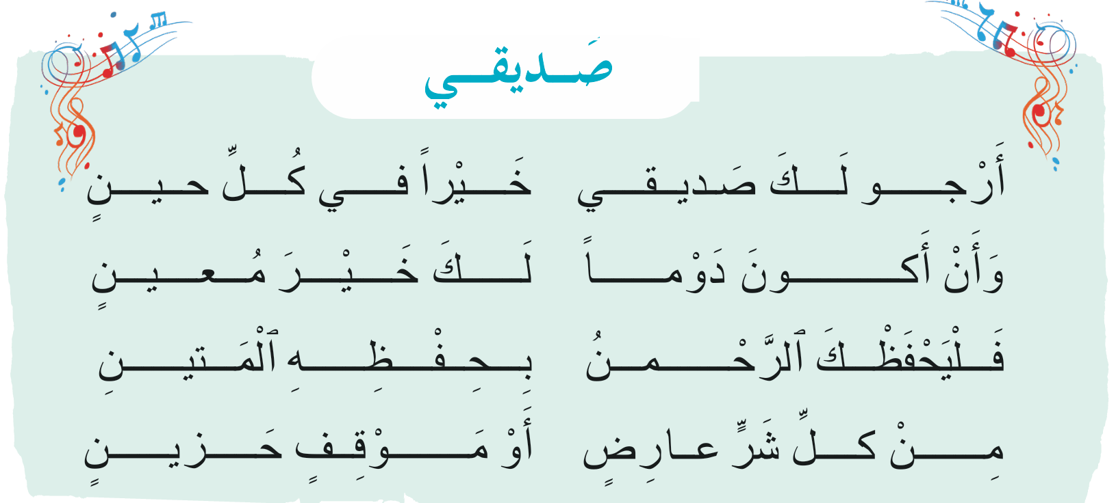
أنشدوا مع التسجيل.

Slide 73
المقاعد
محدودة
30
دقـيقة
تمارين كتابية

Slide 74
اختــتام الحـــــصة
تمارين كتابية
استــــــــماع وتحدث
قــــــــــــــــراءة
افتتــاح الحــــصة
والآن ستنجزون تمارين كتابية على دفاتركم.

Slide 75
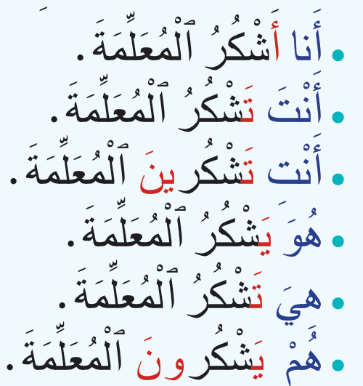
اختــتام الحـــــصة
تمارين كتابية
استــــــــماع وتحدث
قــــــــــــــــراءة
افتتــاح الحــــصة
انتبهوا. سأقرأ الجملة مع الضمائر: أَنا أَنْتَ أَنْتِ هو هي هُمْ

Slide 76
اختــتام الحـــــصة
تمارين كتابية
استــــــــماع وتحدث
قــــــــــــــــراءة
افتتــاح الحــــصة
اقرؤوا بعد قراءتي.

Slide 77
اختــتام الحـــــصة
تمارين كتابية
استــــــــماع وتحدث
قــــــــــــــــراءة
افتتــاح الحــــصة
خذوا دفاتركم.

Slide 78

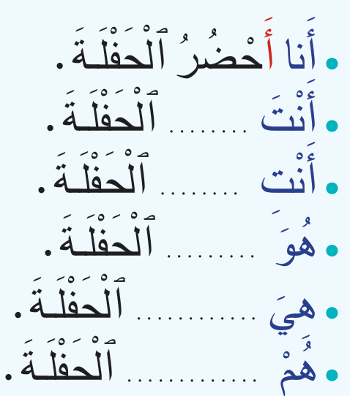
اختــتام الحـــــصة
تمارين كتابية
استــــــــماع وتحدث
قــــــــــــــــراءة
افتتــاح الحــــصة
اكتبوا الكلمة المناسبة لكل جملة حسب الضمائر.
ليناقش كل ثنائي الإجابات.
تَحْضُرينَ
يَحْضُرُ
تَحْضُرُ
يَحْضُرونَ
تَحْضُرُ

Slide 79
اختــتام الحـــــصة
تمارين كتابية
استــــــــماع وتحدث
قــــــــــــــــراءة
افتتــاح الحــــصة
صححوا.
لنقرأ معا.
تَحْضُرُ
تَحْضُرينَ
يَحْضُرُ
تَحْضُرُ
يَحْضُرونَ

Slide 80

اختــتام الحـــــصة
تمارين كتابية
استــــــــماع وتحدث
قــــــــــــــــراءة
افتتــاح الحــــصة
أكملوا الجملتين بما يناسب.
أَنا أَرْسُمُ لَوْحَةً.
أَنْتَ...................
......يَرْسُمونَ لَوْحَةً.

Slide 81
اختــتام الحـــــصة
تمارين كتابية
استــــــــماع وتحدث
قــــــــــــــــراءة
افتتــاح الحــــصة
صححوا.
لنقرأ معا.
أَنا أَرْسُمُ لَوْحَةً.
أَنْتَ تَرْسُمُ لَوْحَةً.
هُمْ يَرْسُمونَ لَوْحَةً.

Slide 82
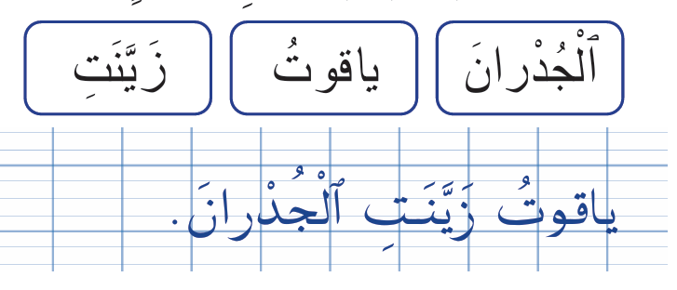
اختــتام الحـــــصة
تمارين كتابية
استــــــــماع وتحدث
قــــــــــــــــراءة
افتتــاح الحــــصة
انتبهوا سأرتب الكلمات التالية للحصول على جملة مفيدة.

Slide 83
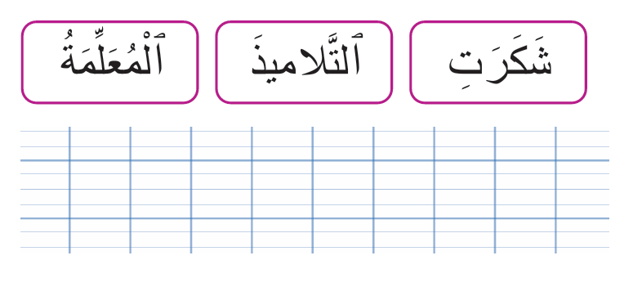
اختــتام الحـــــصة
تمارين كتابية
استــــــــماع وتحدث
قــــــــــــــــراءة
افتتــاح الحــــصة
رتبوا الكلمات التالية للحصول على جملة مفيدة.

Slide 84
اختــتام الحـــــصة
تمارين كتابية
استــــــــماع وتحدث
قــــــــــــــــراءة
افتتــاح الحــــصة
من يقرأ؟ صححوا.
شَكَرَتِ ﭐلْمُعَلِّمَةُ ﭐلتَّلاميذَ.

Slide 85
اختتام الحصة
ماذا تعلمت اليوم؟
الواجب المنزلي

Slide 86
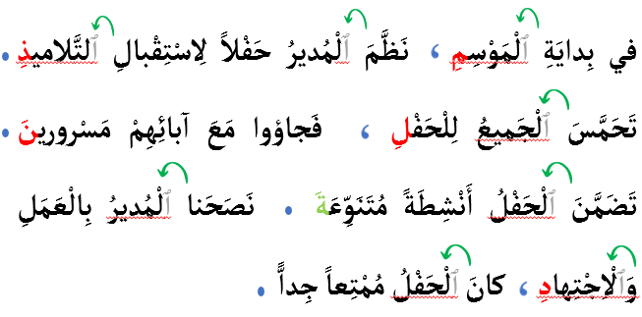
اختــتام الحـــــصة
تمارين كتابية
استــــــــماع وتحدث
قــــــــــــــــراءة
افتتــاح الحــــصة
شاركنا في تحدي القراءة

Slide 87
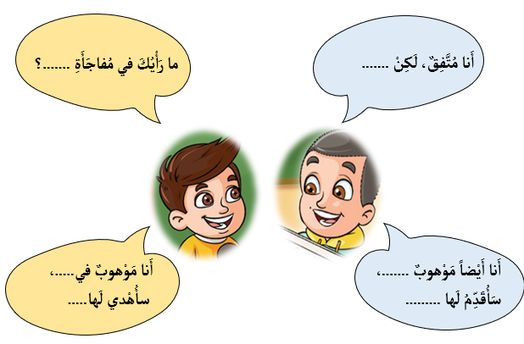
اختــتام الحـــــصة
تمارين كتابية
استــــــــماع وتحدث
قــــــــــــــــراءة
افتتــاح الحــــصة
تدربنا على توظيف أساليب التعبير عن الرأي.

Slide 88
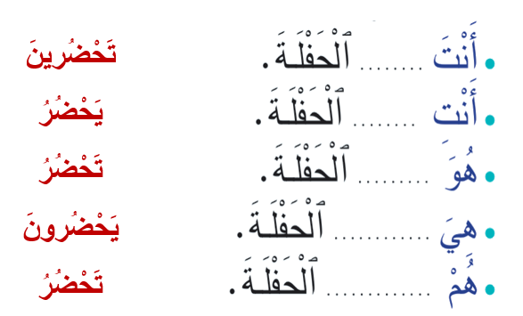
اختــتام الحـــــصة
تمارين كتابية
استــــــــماع وتحدث
قــــــــــــــــراءة
افتتــاح الحــــصة
تدربنا على التحويلات مع الضمائر

Slide 89
اختتام الحصة
ماذا تعلمت اليوم؟
الواجب المنزلي

Slide 90
اختــتام الحـــــصة
تمارين كتابية
استــــــــماع وتحدث
قــــــــــــــــراءة
افتتــاح الحــــصة
انقلوا في دفاتركم.
و أكملوا التحويلات بما يناسب.
..... تَرْسُمُ لَوْحَةً.
هُوَ...................
أَنْتِ..................

Slide 91
اختــتام الحـــــصة
تمارين كتابية
استــــــــماع وتحدث
قــــــــــــــــراءة
افتتــاح الحــــصة
الفائزون بجائزة البطل في الانضباط والتفوق هم:

Slide 92


اختــتام الحـــــصة
تمارين كتابية
استــــــــماع وتحدث
قــــــــــــــــراءة
افتتــاح الحــــصة
إلى اللقاء في الحصة المقبلة

Slide 93

المرجو ملء الاستبيان حول الحصص الدراسية المقدمة في إطار التدريس الصريح
(استمارة موجهة للأساتذة)
مسح رمز الاستجابة السريعة (Qr code)
أو
الولوج عبر الرابط أسفله:
https://forms.gle/MPZzCzLAsK9AdG8x7

